Slide 1
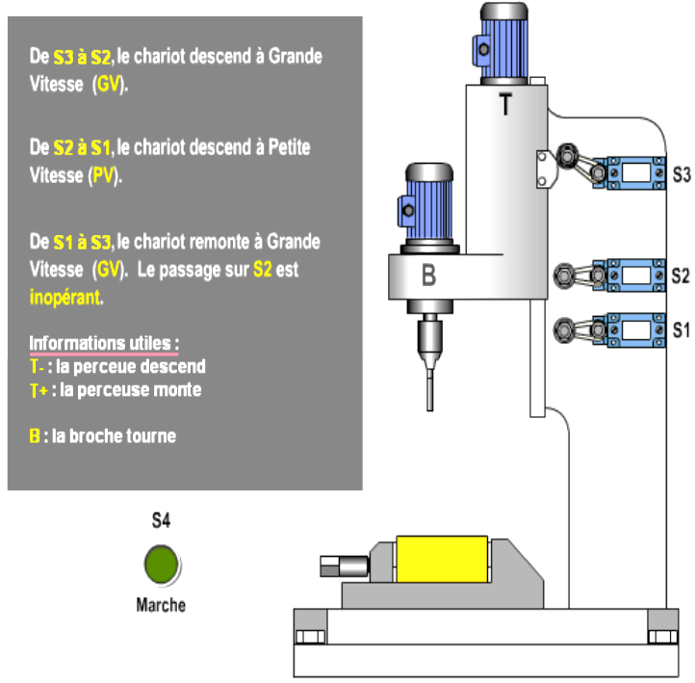
Grafcet d’un point de vue système :
On ne sait pas comment est faite la partie opérative
SYSTÈME POUR PERCER UNE PIECE
On sait ce qu’il fait et on sait comment le démarrer
On déduit les entrées (ce qui informe ou « interpelle le système »)…
… et les sorties (les actions attendues)…
…on en déduit le grafcet système

Slide 2
Grafcet d’un point de vue P.O. littéral :
On connait les éléments de la partie opérative
On comprend les actions et mouvements
On déduit les entrées (les capteurs et bouton du pupitre)
… et les sorties (les actionneurs)…
…on en déduit le grafcet PO littéral

Slide 3
Grafcet d’un point de vue P.O. symbolique :
On connait les éléments de la partie opérative
On identifie les symboles associés aux éléments
On déduit les symboles des entrées par analogie avec le grafcet précédent
… et les symboles les sorties…
…on en déduit le grafcet PO symbolique

Slide 4
Grafcet d’un point de vue P.C. :
On connait les éléments de la partie opérative
On identifie le relations avec l’automate
On déduit les adresses des entrées automate pour chaque symbole
… et des sorties automate pour chaque symbole…
…on en déduit le grafcet PC

